Slide 1
РОЗДІЛ V.
СВІТ ІНФОРМАЦІЇ ТА МАС-МЕДІА
Тема 1: КОМУНІКАЦІЯ, ІНФОРМАЦІЯ, МЕДІА.
Тема 2: МЕДІА І ДЕМОКРАТІЯ.
СВОБОДА, ЕТИКА І ВІДПОВІДАЛЬНІСТЬ ЗМІ

Slide 2


Slide 3


Slide 4
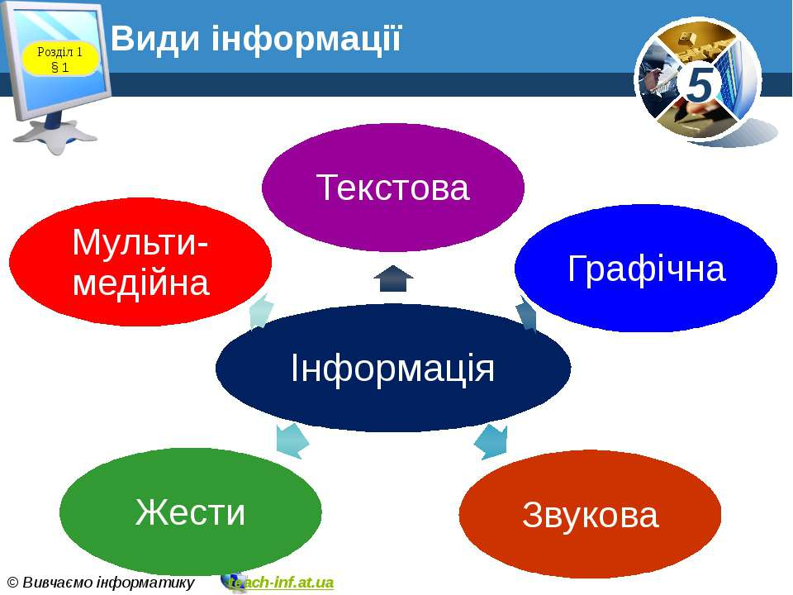

Slide 5
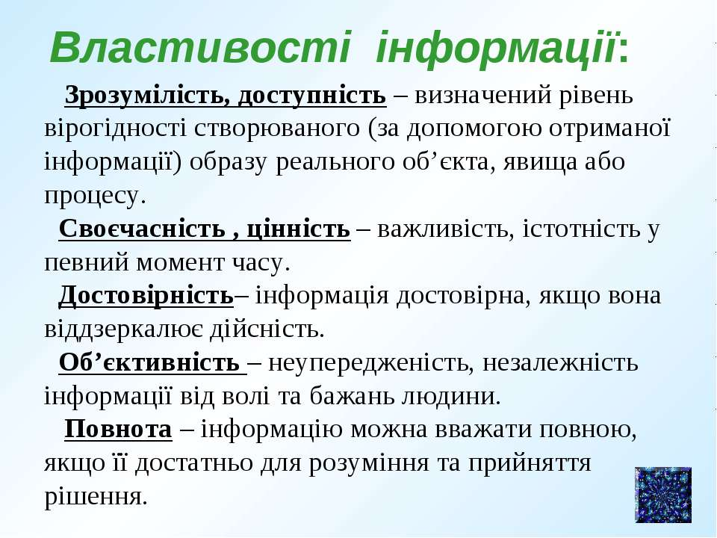

Slide 6
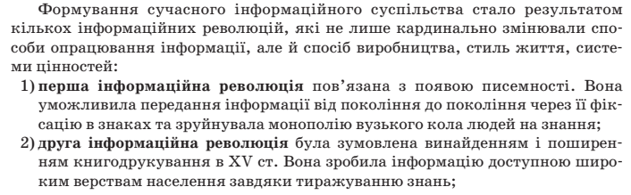
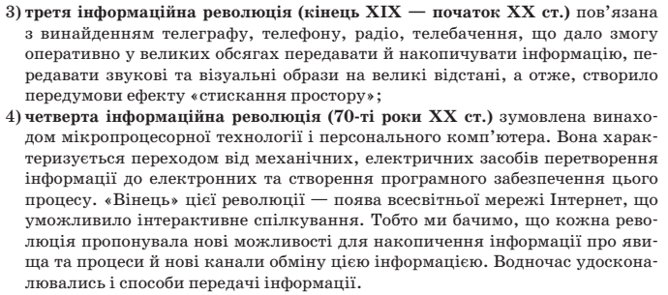

Slide 7

Комунікація – що це?
Дослідники зазначають, що 70 % свого часу людина витрачає на комунікацію.
Комунікація - це обмін інформацією.

Slide 8
Комунікація=спілкування?
Найбільш звичним для нас українським відповідником «комунікації» є слово «спілкування».
Та чи дорівнює комунікація спілкуванню?
Ні!
Спілкування – це безпосередня взаємодія осіб, а комунікація – це інформаційний обмін у суспільстві.

Slide 9
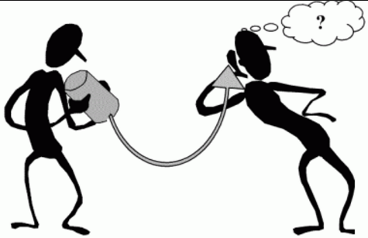
Комунікація – це вплив!
Комунікація завжди
передбачає вплив на співрозмовника.
Є відправник повідомлення та отримувач повідомлення.
Та чи порозуміються вони?
Адже вони різні! І мають власні інтереси! Тому, щоб комунікація була успішною, вони повинні мати й щось спільне.
Що саме? Що завгодно: вік, стать, професію, зацікавлення, смаки, переконання…

Slide 10
Види комунікації
вербальна (передача інформації за допомогою усних чи друкованих слів),
візуальна (за допомогою образного ряду), орієнтованою на сприйняття за допомогою слуху (музична),
невербальна (коли одержувач інформації інтерпретує міміку, жести, символи тощо), комбінованою.

Slide 11




ЯКОЮ БУВАЄ КОМУНІКАЦІЯ?
Комунікація існує
декількох видів:
Індивідуальна Міжособистісна
(спілкування із (спілкування
самим собою); з другом);
Групова Масова
(спілкування з класом); (у великих групах людей - масах).

Slide 12
Масова комунікація
— систематичне та одночасне поширення однотипних повідомлень у великих аудиторіях з метою інформування та здійснення ідеологічного, політичного, економічного, психологічного, організаційного впливу на думки, оцінки і поведінку людей.

Slide 13
Масова інформація
— стереотипізована інформація, яка оперативно та регулярно поширюється на велику, географічно розпорошену аудиторію.

Slide 14
Соціальна інформація
— та, яка стосується людей і суспільства, суспільних процесів, найзатребуваніша сьогодні. Важливо розуміти, як соціальна інформація функціонує в суспільстві. Це явище журналістикою, процес збирання, опрацювання та поширення соціальної інформації через спеціальні канали (мас-медіа) на велику аудиторію, що перебуває в різних місцях.

Slide 15



Slide 16
Массмедіа, або засоби масової інформації (ЗМІ)
соціальні інститути (преса, радіо, телебачення, Інтернет, видавництва тощо), що забезпечують збирання, обробку та масове поширення інформації.

Slide 17
Основні типи ЗМІ
Друковані (преса)
Радіо
Електронні (телебачення, кінопродукція, аудіо продукція, Інтернет)

Slide 18
ФУНКЦІЇ ЗМІ
— інформаційна
— комунікативна
— виховна
— управлінська
— соціальної адаптації та орієнтації
— соціальної ідентифікації
— відтворення певного емоційно-психологічного тонусу
— рекреативна та ін.

Slide 19
ЗМІ та Реклама
Слово «реклама» походить від латинського «голосно кричати».
Новий період у розвитку реклами настає в середині XV ст. після винайдення друкарського станка. У середині ХVІІ століття з’явились перші реклами кави, шоколаду, чаю. 1657 року в Англії виник перший професійний рекламний
журнал «The Public Adviser» («Громадський радник»).
Завдання
1. Як, на вашу думку, у Стародавньому Римі торговці рекламували свій товар? Спробуйте відтворити їхні дії, запропонувавши для продажу яблука.
2. 1652 року за допомогою друкарського верстата була видана перша британська газета «Меркурій». Розвиток якого виду реклами розпочався з цього факту? Наведіть приклад.
3. 1867 року з’явився перший друкарський верстат, що робив кольорові відбитки. Розвиткові якої реклами це допомогло? Зобразіть.

Slide 20
1922 р. новим засобом реклами стало радіо.
30-ті—40-ві ХХ ст. були «золотими роками» радіо.
З 1948 р. починається ера реклами на телебаченні.
Поява кабельного телебачення, платних телевізійних програм і відеозаписів обіцяє тривале життя реклами на телебаченні.
Особливості розвитку реклами у ХХ–ХХІ ст.
1. Реклама стала мистецтвом.
2. Виокремилась у самостійну галузь, де працюють
десятки мільйонів людей.
3. Рекламний бізнес є джерелом мільярдних
прибутків.
4. У багатьох країнах рекламу називають п’ятою
владою.
5. 80 % вартості видання покриває реклама,
а тільки 20 % сплачують читачі.
6. Реклама стала частиною культури суспільства і
впливає на кіно, літературу і театр.

Slide 21
Реклама має відповідати таким вимогам:
максимум інформації з мінімумом слів;
доказовість і зрозумілість;
стислість і лаконічність;
видовищність, оригінальність і неповторність у деталях.

Slide 22
Текст у рекламі виконує дві функції: мовну (передання змісту) і художню (елемент композиції).
Текст реклами має бути: яскравим за задумом, дотепним, таким, що запам’ятовується, коротким, чітким, доступним, привабливим. Неприйнятною є повна відсутність тексту в рекламі. Слово уточнює і доповнює сенс зображення. Словесним знаком в рекламі є слоган.
Слоган (девіз, гасло, заклик, рекламна формула) — це постійний рекламний девіз фірми, який використовують майже так само часто, як і товарний знак, а у звуковій рекламі замінює його.
Слоган легко запам’ятовується, оскільки впливає не лише на зір, а й на слух та емоційну сферу.
Завдання
1. Наведіть декілька прикладів рекламних слоганів.
2. Чому вони вам запам’ятались?

Slide 23
Види реклами
Реклама за метою може бути такою:
1. Комерційна (економічна) реклама.
2. Соціальна реклама — виходить за межі економічних завдань.
3. Політична реклама (зокрема передвиборна).
Існують також специфічні за метою види реклами:
1. Контрреклама — спростування недобросовісної реклами.
2. Антиреклама — інформація, покликана не підвищувати, а зменшувати інтерес або дискредитувати товари, підприємства, товарні знаки.

Slide 24
Форми реклами
1. Інформаційна — інформує споживачів про новий товар та його корисні властивості.
2. Переконлива — переконує споживачів купити саме цей товар на підставі його виняткових якостей.
3. Нагадувальна — нагадує людям про корисність товару, до якого вже звикли й перестали звертати увагу.

Slide 25
Вплив ЗМІ на громадськість
Відображення, фіксація, моделювання дійсності.
Зміна соціальної реальності й управління нею.
Утвердження, підтримання і трансляція ціннісних, нормативних орієнтирів суспільства.
Контроль за реалізацією управлінських рішень, регулювання соціальних відносин.

Slide 26
Засоби масової інформації виражають і формують громадську думку - колективне судження людей, в якому ставлення до подій і явищ виявляється у формі схвалення, осуду або вимоги.

Slide 27
РОЛЬ ЗМІ У СУСПІЛЬСТВІ
Засоби масової інформації здійснюють свою політичну, управлінську роль у політичній системі шляхом обговорення, підтримки, критики й осуду різних політичних програм, платформ, ідей і пропозицій окремих осіб, громадських формувань, політичних партій, фракцій

Slide 28
Інформування — інформує, роз’яснює, АЛЕ: не дає готових рішень.
Пропаганда — інформує, роз’яснює, переконує, АЛЕ: компрометує, маніпулює.

Slide 29
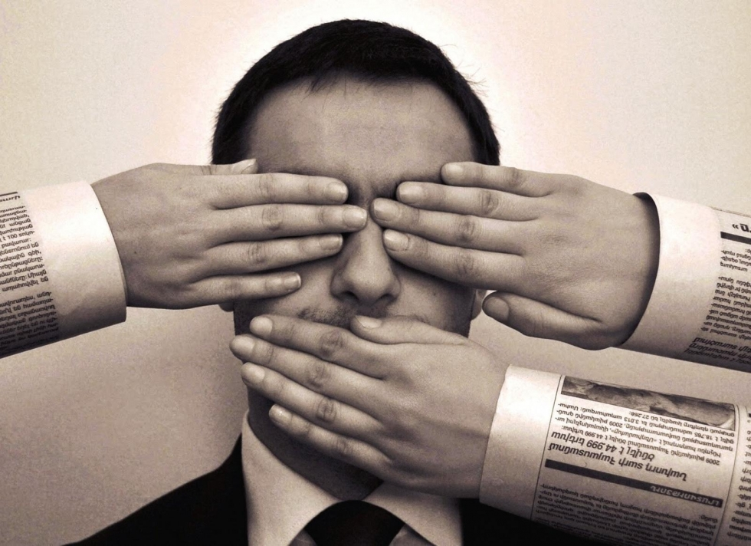



Slide 30
СВОБОДА СЛОВА І ЦЕНЗУРА
Цензура — це незаконна заборона поширення інформації, її обмеження, дозування, спотворення, які здійснюються шляхом прямого або опосередкованого впливу представників органів державної влади, посадових осіб, власників засобів масової інформації на ЗМІта журналістів з метою забезпечення своїх політичних інтересів.
Законодавством України цензура заборонена.

Slide 31
Конституція України. Стаття 15
Суспільне життя в Україні ґрунтується на засадах політичної, економічної та ідеологічної багатоманітності. Жодну ідеологію держава не може визнавати як обов’язкову.
Запитання
1. Які засади визначають зміст суспільного життя в Україні?
2. Що ми розуміємо під політичною, економічною та ідеологічною багатоманітністю?

Slide 32
Конституція України. Стаття 34
Кожному гарантовано право на свободу думки і слова,
на вільне виявлення своїх поглядів і переконань. Кожен має право вільно збирати, зберігати, використовувати й поширювати інформацію письмово, усно або в інший спосіб — на свій вибір. Здійснення цих прав може бути обмежене законом в інтересах національної безпеки, територіальної цілісності або громадського порядку з метою запобігання заворушенням чи злочинам, для охорони здоров’я
населення, захисту репутації або прав інших людей, для запобігання розголошенню інформації, одержаної конфіденційно, або для підтримування авторитету і неупередженості правосуддя.
Запитання
1. Про які права і свободи йдеться в Конституції?
2. Здійснення яких прав може бути обмежено відповідно до норм статті?
3. Із якою метою?

Slide 33
Закон України «Про інформаційні агентства». Стаття 2 (витяг)
Заборонено цензуру інформації, поширюваної інформаційними агентствами.
Закон України «Про телебачення і радіомовлення». Стаття 5 (витяг)
Цензуру інформаційної діяльності телерадіоорганізації заборонено. Телерадіоорганізація є незалежною у визначенні змісту програм та передач. Не вмотивоване законодавством України втручання органів державної влади органів чи місцевого самоврядування, громадських чи релігійних об’єднань, їх посадових осіб чи працівників, а також власників у сферу професійної діяльності телерадіоорганізації не допускається.
Запитання
1. У чому полягає незалежність телерадіоорганізації відповідно до норми цього закону?
2. Які дії не допускаються стосовно діяльності телерадіоорганізації?

Slide 34
Закон України «Про друковані засоби масової інформації». Стаття 2 (витяг)
Заборонено створення та фінансування державних органів, установ, організацій або посад для цензури масової інформації. Не допускається вимагати попереднього погодження повідомлень і матеріалів, які поширюються друкованими засобами масової інформації, а також забороняти поширення повідомлень і матеріалів з боку посадових осіб державних органів, підприємств,
установ, організацій або об’єднань громадян.
Закон України «Про інформацію». Стаття 24 (витяг)
Заборонено втручатися у професійну діяльність журналістів, контролювати зміст поширюваною інформації, зокрема з метою поширення чи непоширення певної інформації, замовчувати суспільно необхідну інформацію, накладати заборону на висвітлення окремих тем, показ окремих осіб або поширення інформації про них, заборону критикувати суб’єктів владних повноважень.
Запитання
1. Які види цензури наведені в нормі закону?
2. Назвіть можливі прояви цензури, про які йдеться.

Slide 35

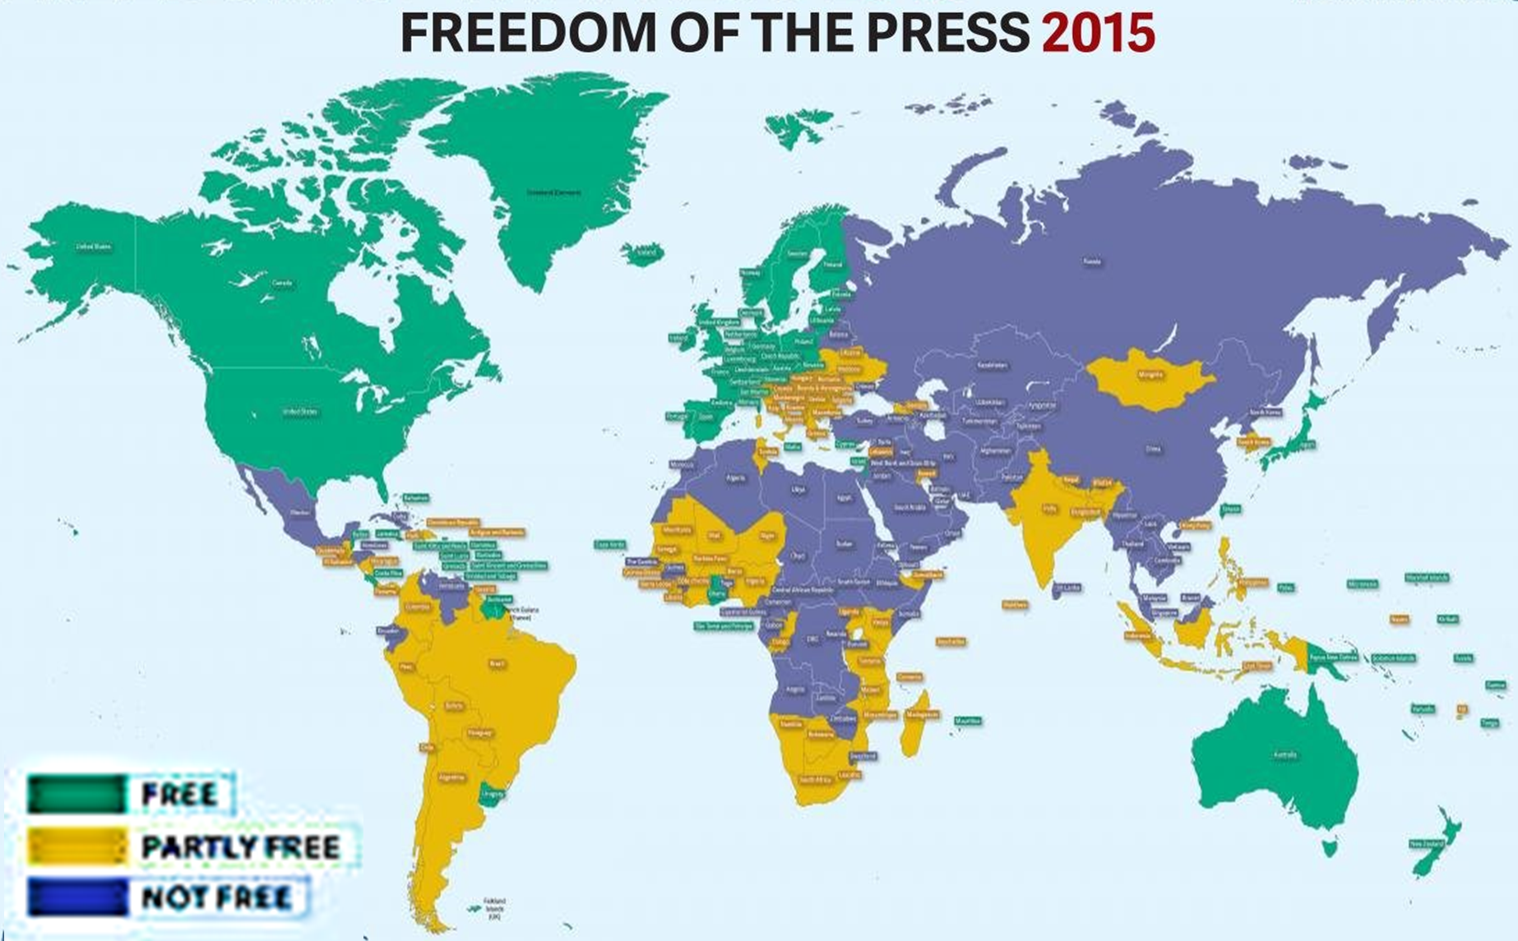

Slide 36
Як працює цензура в Україні:
безкарність політичних діячів за незаконне обмеження прав ЗМІ;
безпідставне (без судового процесу) вилучення або затримування накладів друкованих ЗМІ;
безпідставне скасування угод з оренди приміщень;
численні випадки необґрунтованої відмови в акредитації журналістам видань;
тиск на пресу за допомогою судових позовів і створення нерівних умов конкуренції;
подання позовів до суду з приводу відшкодування невиправдано великих сум за завдану шкоду моральній або діловій репутації;
найсерйозніший прояв — фізичне насильство.
Але є ще ідейна, духовна, моральна цензура. Її встановлюють через історично сформовані культурні особливості країни, релігійні заборони.

Slide 37
ЩО ТАКЕ ДЖИНСА?
«Джинсою» журналісти називають проплачений матеріал або зумисно приховану рекламу.
Слово поширене в Росії та Україні.
Походження самого терміну достеменно невідоме; стаття з російської
Вікіпедії припускає, що назву джинсі дав український оператор мобільного зв’язку, який активно просував свій продукт - пакет Jeans,послуговуючись в тому числі засобами прихованої реклами.

Slide 38
Ознаки джинси
Джинса завжди відрізняється від справжнього журналістського матеріалу тим, що у джинсовому матеріалі грубо порушуються ключові стандарти журналістики:
баланс думок;
відокремлення фактів від висновків та оцінок;
достовірність (тобто перевіреність) інформації;
повнота (вичерпність) інформації.
У джинсових текстах наводиться позиція лише замовника, натомість альтернативні думки або погляди інших дотичних до теми матеріалу сторін ігноруються. Журналіст дає власні оцінки у матеріалі, при цьому наводячи сумнівні аргументи, посилаючись на недостовірні джерела, вириваючи факти з контексту і приховуючи від читачів повну картину дійсності.

Slide 39
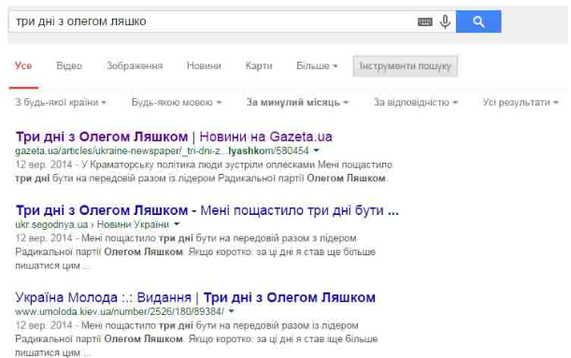
Як розпізнати джинсу:
Якщо матеріал разюче вирізняється за стилістикою, стандартами написання і взагалі має чужорідний вигляд поміж інших текстів видання, ймовірно, він замовний.
Якщо у двох або більше виданнях ви побачили ідентичні тексти, це джинса.

Slide 40
Як розпізнати джинсу:
Якщо у кількох виданнях одночасно (чи майже одночасно) з’явились матеріали на одну й ту саму тему, або з тими самими героями/спікерами, не прив’язані до вагомого інформаційного приводу, це джинса.
!!! Не можна відкидати варіант, що журналісти передрукували прес-релізи або директор підприємства дав два однакових інтерв’ю.

Slide 41
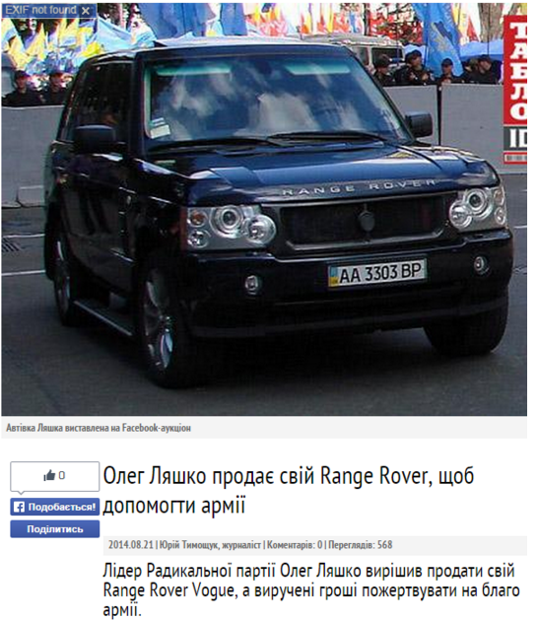
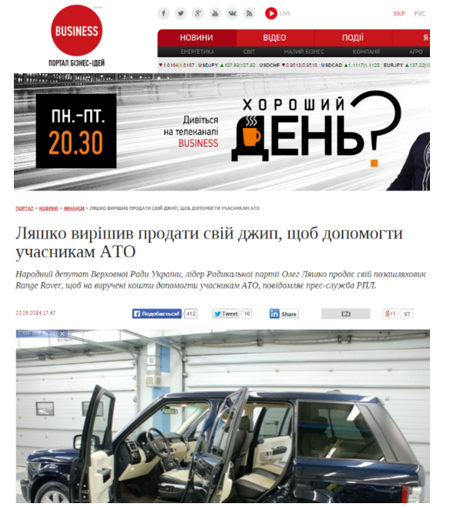
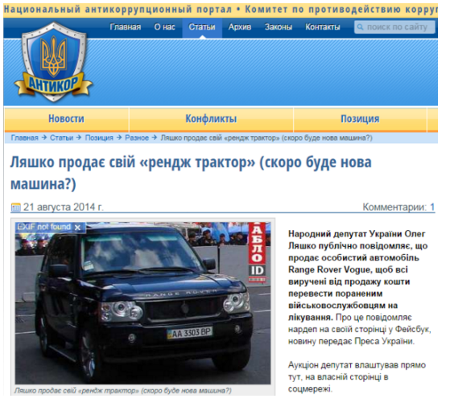

Slide 42
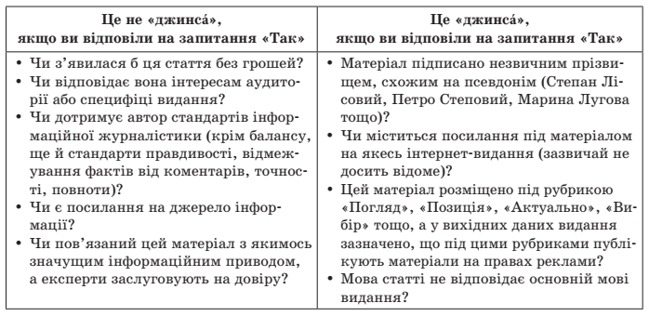
«Маркери з перевіряння “джинси”»

Slide 43
ІНТЕРНЕТ
Підступність прихованої реклами в соціальних медіа – саме в тому, що вони є соціальними, себто рекомендацію вам дають люди, яким ви не маєте підстав не вірити.
Тепер практично неможливо похвалити якийсь товар, послугу, фірму, крамницю чи ресурс, не будучи звинуваченим, - жартома чи всерйоз, - у «піарі».
Відсутність внутрішніх посилань. Зовнішніх посилань це не стосується.
Дивна рубрика або поява тексту без рубрики взагалі (трохи постоїть на головній і зникне).
Явний псевдонім або анонімність. Якщо на сайті регулярно публікуються тексти лише двох-трьох авторів, і раптом з’являється невідомий вам новачок, це підозріло. Ґуґлоскопія покаже, чи реальна це людина й чи дописує вона для інших видань
З незнайомими сайтами будьте у сто разів обережніші.
Зазирайте в коментарі. Відключені, хоча зазвичай коментування на сайті вільне? Схоже на джинсу.

Slide 44
Джинса на ТБ
ТЕЛЕБАЧЕННЯ ДОРОЖЧЕ, його не всі можуть собі дозволити
Деякі великі телеканали тримають спеціальні міні-продакшни або знімальні групи для рекламних і замовних матеріалів, інші доручають це журналістам інформаційної служби.
В багатьох телекомпаніях такі завдання доручають новачкам, практикантам, або ж пояснюють журналістам, що виготовлення заказух належить до їхніх посадових обов’язків. Гроші ж потрапляють до кишені менеджера, власника або на рахунок телекомпанії – як рекламні надходження. Тому називати авторів джинсових матеріалів «продажними журналістами» в наш час не зовсім коректно.
Відразу зауважимо, що на регіональних телеканалах джинса подекуди квітне так буйно, що витісняє з новин звичайну інформацію (в різних за жанром програмах).
якщо в сюжеті є стендап, зазвичай це не джинса;
чи інформація, що міститься в сюжеті, є важливою для великої кількості людей, екстраординарною або парадоксальною?
Якщо змальовано хорошу ситуацію на підприємстві всупереч поганій на ринку – ймовірно, це джинса.
Новини мають розповідати про те, що відбулося або стало відомо сьогодні. Замовні сюжети часто не прив’язані до події, гарячого інформаційного приводу.

Slide 45
ЯК ВИ ДУМАЄТЕ, В ЯКИХ ЗМІ НАЙБІЛЬШЕ ДЖИНСИ (друкованих,
онлайн, чи ТБ)?

Slide 46
Як побороти корупцію
в медіасфері?
це медіареформа, демонополізація ЗМІ, прозорість медіавласності, щоби зламати старі корупційні схеми олігархів і дати можливість рости й заробляти незалежним ЗМІ.
активна робота всередині медіаспільноти, робота над запровадженням і дотриманням професійних стандартів журналістики.
медіаграмотність суспільства. Уроки медіаграмотності мають починатися в школах. Росія нам уже яскраво довела, як за допомогою ЗМІ можна маніпулювати населенням і навіть почати війну.

Slide 47
Довідкова література:
Як розпізнати джинсу в газеті //
http://osvita.mediasapiens.ua/material/1954
Як розпізнати джинсу в теленовинах // http://osvita.mediasapiens.ua/material/2075
Як розпізнати джинсу в Інтернеті //
http://osvita.mediasapiens.ua/material/2215
Як розпізнати приховану рекламу в телепрограмах //
http://osvita.mediasapiens.ua/material/2131

